Slide 1
Equilibrio a corto plazo: el mercado de bienes
Introducción a la Economía. UCM.

Slide 2
Recapitulación
En las clases anteriores hemos aprendido cómo se mide la producción, la renta, el nivel de precios y la inflación.
Ya sabemos cómo está un país en relación con otros en términos de renta y precios, pero lo que no sabemos es cómo ha acabado ese país en ese nivel.
Hoy vamos a formular un podelo teórico para aprender cómo se determina el nivel de renta de equilibrio y qué podemos hacer para modificarlo a corto plazo.

Slide 3
Modelo macroeconómico de determinación de la renta
Vamos a contruir un modelo sencillo que nos permita estudiar la renta de equilibrio de un país.
En nuestro modelo necesitamos tres cosas:
  Condición de equilbrio: ¿Cuando decimos que un país ha alcanzado la renta de equilbrio?
  Ecuaciones de comportamiento: Vamos a modelar el comportamiento de los agentes económicos de forma simple.
  Definiciones. Para poder resolver el modelo necesitamos conocer algunos conceptos.

Slide 4
1. Condición de equilibrio
Una economía está en equilibrio cuando la producción de ese país permite satisfacer las necesidades de los distintos agentes económicos
A la producción (o renta) total le llamamos Y
Los diferentes agentes económicos son: consumidores , empresas, sector público, y sector exterior (exportadores e importadores)
Una economía está en equilibrio cuando lo que se produce coincide con lo que demanda cada grupo:
Y=Cd+Id+Gd+Xd-Md

Slide 5
1. Condición de equilibrio
Y=Cd+Id+Gd+Xd-Md
Esta condición es similar a GDP=C+I+G+X-M
Esto es porque lo que observamos, lo que medimos es el nivel de equilibrio.
Oferta Agregada
Demanda Agregada

Slide 6
2. Ecuaciones de comportamiento
Tratamos de explicar el comportamiento de cada agente económico que forma la demanda. ¿Qué factores hacen que cada uno de estos grupos compre más bienes y servicios?
Necesitamos 5 ecuaciones
  Consumo
  Inversión
  Gasto del Sector Público en bienes y servicios
  Exportaciones
  Importaciones

Slide 7
3. Definiciones
De momento, sólo tenemos que recordar una:
Renta disponible: YD=Y-T+Tr
T: Impuestos
Tr: Transferencias

Slide 8
El modelo simple
En este modelo sólo tratamos de explicar el comportamiento de los consumidores
Asumimos que la demanda de los demás agentes económicos nos viene dada (es una constante).
¿Qué factores explican el consumo?

Slide 9
El modelo simple
En este modelo sólo tratamos de explicar el comportamiento de los consumidores
Asumimos que la demanda de los demás agentes económicos nos viene dada (es una constante).
¿Qué factores explican el consumo?
  La renta!
  A mayor renta, mayor consumo

Slide 10
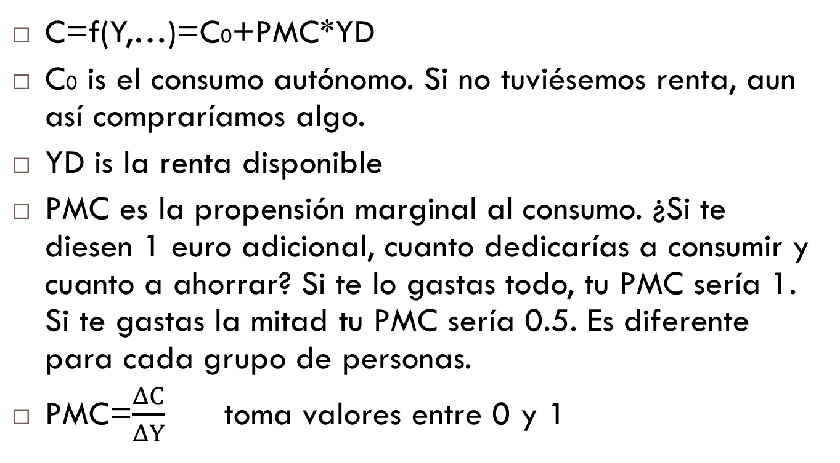
Ecuación del consumo
C=f(Y,…)=C0+PMC*YD
C0 is el consumo autónomo. Si no tuviésemos renta, aun así compraríamos algo.
YD is la renta disponible
PMC es la propensión marginal al consumo. ¿Si te diesen 1 euro adicional, cuanto dedicarías a consumir y cuanto a ahorrar? Si te lo gastas todo, tu PMC sería 1. Si te gastas la mitad tu PMC sería 0.5. Es diferente para cada grupo de personas.
PMC=$\frac{ΔC}{ΔY}$ toma valores entre 0 y 1

Slide 11
Ejemplo
C0=10000
PMC=0.8
I=20000
G=50000
X=30000
M=40000
Tr=25000
T=60000

Slide 12
Planteamiento del problema
1. Condición de equilibrio:
Y=Cd+Id+Gd+Xd-Md
2. Ecuaciones de comportamiento:
C=C0+PMC*YD
I=I0; G=G0; X=X0; M=M0
3. Definiciones:
YD=Y+Tr-T

Slide 13
Paso 1. Sutituimos los datos en la definición de YD
YD=Y+25,000-60,000
YD=Y-35,000

Slide 14
Paso 2. Sustituimos en las ecuaciones de comportamiento
C=10,000+0.8YD=10,000+0.8(Y-35,000)
I=20,000
G=50,000
X=30,000
M=40,000

Slide 15
Paso 3. Sustituimos en la condición de equilibrio y resolvemos
Y=10,000+0.8(Y-35,000)+20,000+50,000+30,000-40,000
Sólo hay una incognita, así que despejamos la Y:
Y=0.8Y+42,000
Y-0.8Y=42,000
Y=42,000/0.2
Y*=210,000

Slide 16
¿Para qué nos sirve este modelo?
¿Qué podría hacer el Gobierno para alterar el nivel de renta de equilibrio de la economía?
El gobierno controla directamente: G, T, Tr
Cuando cambia alguna de estas tres variables el gobierno está implementando una política fiscal.

Slide 17
Efectos del aumento de G
Supongamos que G aumenta hasta 70,000
Y*=310,000 (¡compruébalo!)
Es decir si incrementamos el G en 20,000, la renta de equilibrio, Y*, aumentaría en 100,000
¡Cinco veces más!
A esto se le llama el efecto multiplicador del gasto público. En este caso el multiplicador del gasto sería 5.

Slide 18
Efectos de los cambios en T y Tr
Supongamos ahora que T aumenta en 20,000
  En este caso el multiplicador de los impuestos es -4
Supongamos que Tr aumenta en 20,000
  En este caso el multiplicador de las transferencias es 4

Slide 19
Entendiendo el multiplicador
Cuando el gobierno aumenta G, significa que le está pagando a alguien (e.g. una empresa constructora) a cambio de algo (carretera, colegio).
La compañía constructora con ese dinero le paga a los trabajadores que van a construir la carretera.
Con ese dinero los trabajadores compran cosas, es decir aumentan su consumo.
¿Cuanto aumentan su consumo? Depende de su PMC.

Slide 20

Ejemplo numérico
∆G=1000 ∆Y=1000 ∆C=1000*PMC
∆Y=1000*PMC ∆Y=1000*${PMC}^{2}$
∆Y=1000*${PMC}^{2}$ ∆Y=1000*${PMC}^{3}$
$$⋮$$

Slide 21

Ejemplo numérico
∆G=1000 ∆Y=1000 ∆C=1000*PMC
∆Y=1000*PMC ∆Y=1000*${PMC}^{2}$
∆Y=1000*${PMC}^{2}$ ∆Y=1000*${PMC}^{3}$
$$⋮$$
Aumento final en Y: ??

Slide 22
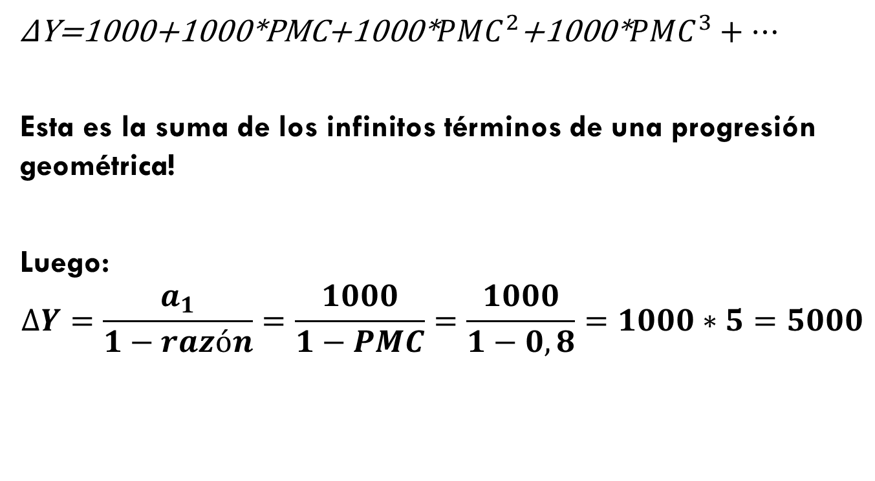
Aumento final en Y
∆Y=1000+1000*PMC+1000*${PMC}^{2}$+1000*${PMC}^{3}+…$
Esta es la suma de los infinitos términos de una progresión geométrica!
Luego:
$$∆Y=\frac{a_{1}}{1−razón}=\frac{1000}{1−PMC}=\frac{1000}{1−0,8}=1000∗5=5000$$
G multiplicador=KG

Slide 23
Impuestos y transferencias
Si seguimos un razonamiento similar encontramos que KT=-4 and KTR=4
Hazlo en casa!

Slide 24
Resumen de políticas fiscales
Expansiva: G↑, T↓, Tr↑
Contractiva o restrictiva: G ↓, T↑, Tr↓

